Slide 1
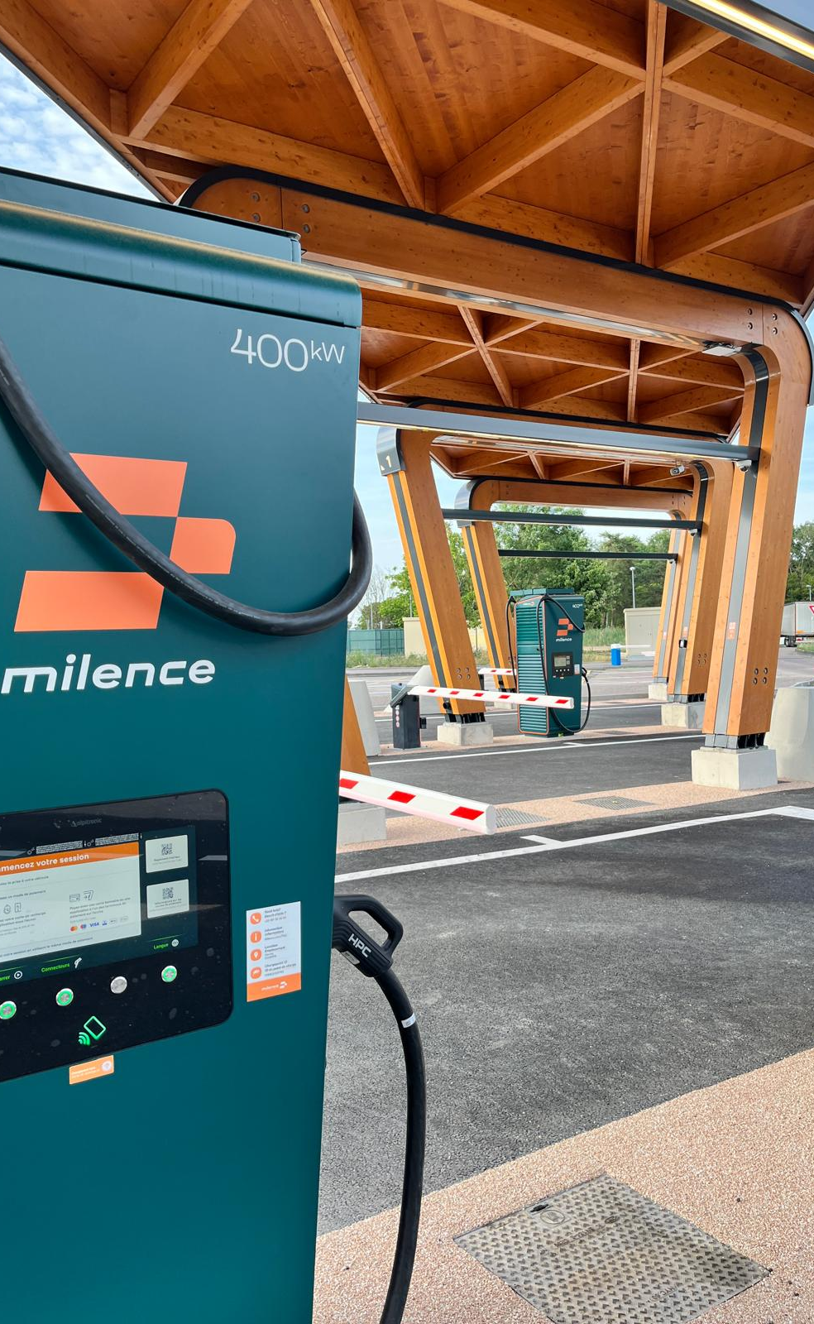



Présentation
Milence
6 Octobre 2026
Tony SILVA . Network Sales Manager

Slide 2
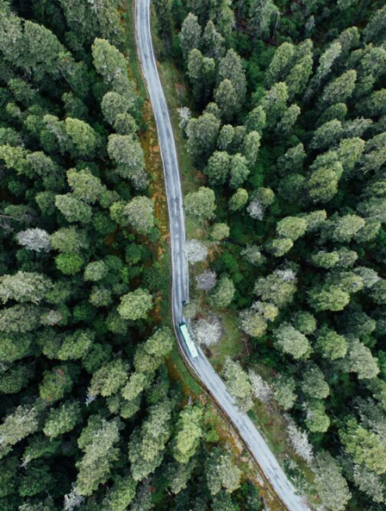
Les contraintes constructeurs, Etats, marché
. Les réglementations normes CO₂ pour les constructeurs de camions
  –45 % en 2030
  –65 % en 2035
  –90 % en 2040.
. Les bornes publiques:
stations de recharge publiques pour camions électriques tous les 120 km des corridors ‘TEN-T’ en UE d'ici 2030.
. Les donneurs d’ordre de transport:
Impact de la hausse du carburant sur le prix des produits
Réduire les émissions indirectes (scope 3) : reporting CSRD.

Slide 3
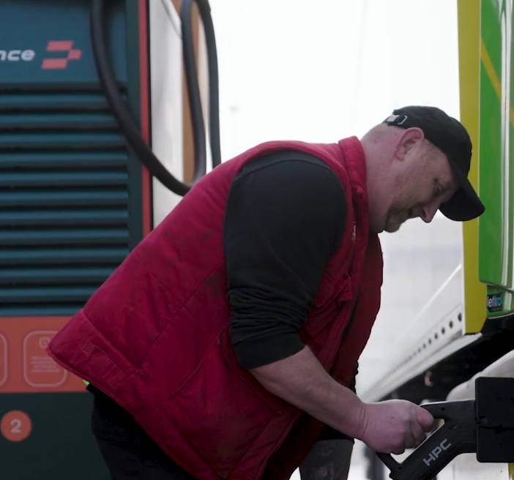
Les nouveaux défis du transporteur
Rester compétitif tout en s’adaptant à la demande pour le transport électrifié
Cout Total de Possession (TCO) vs diesel
Nouvelle organisation de la recharge
La puissance pour installer des bornes

Slide 4
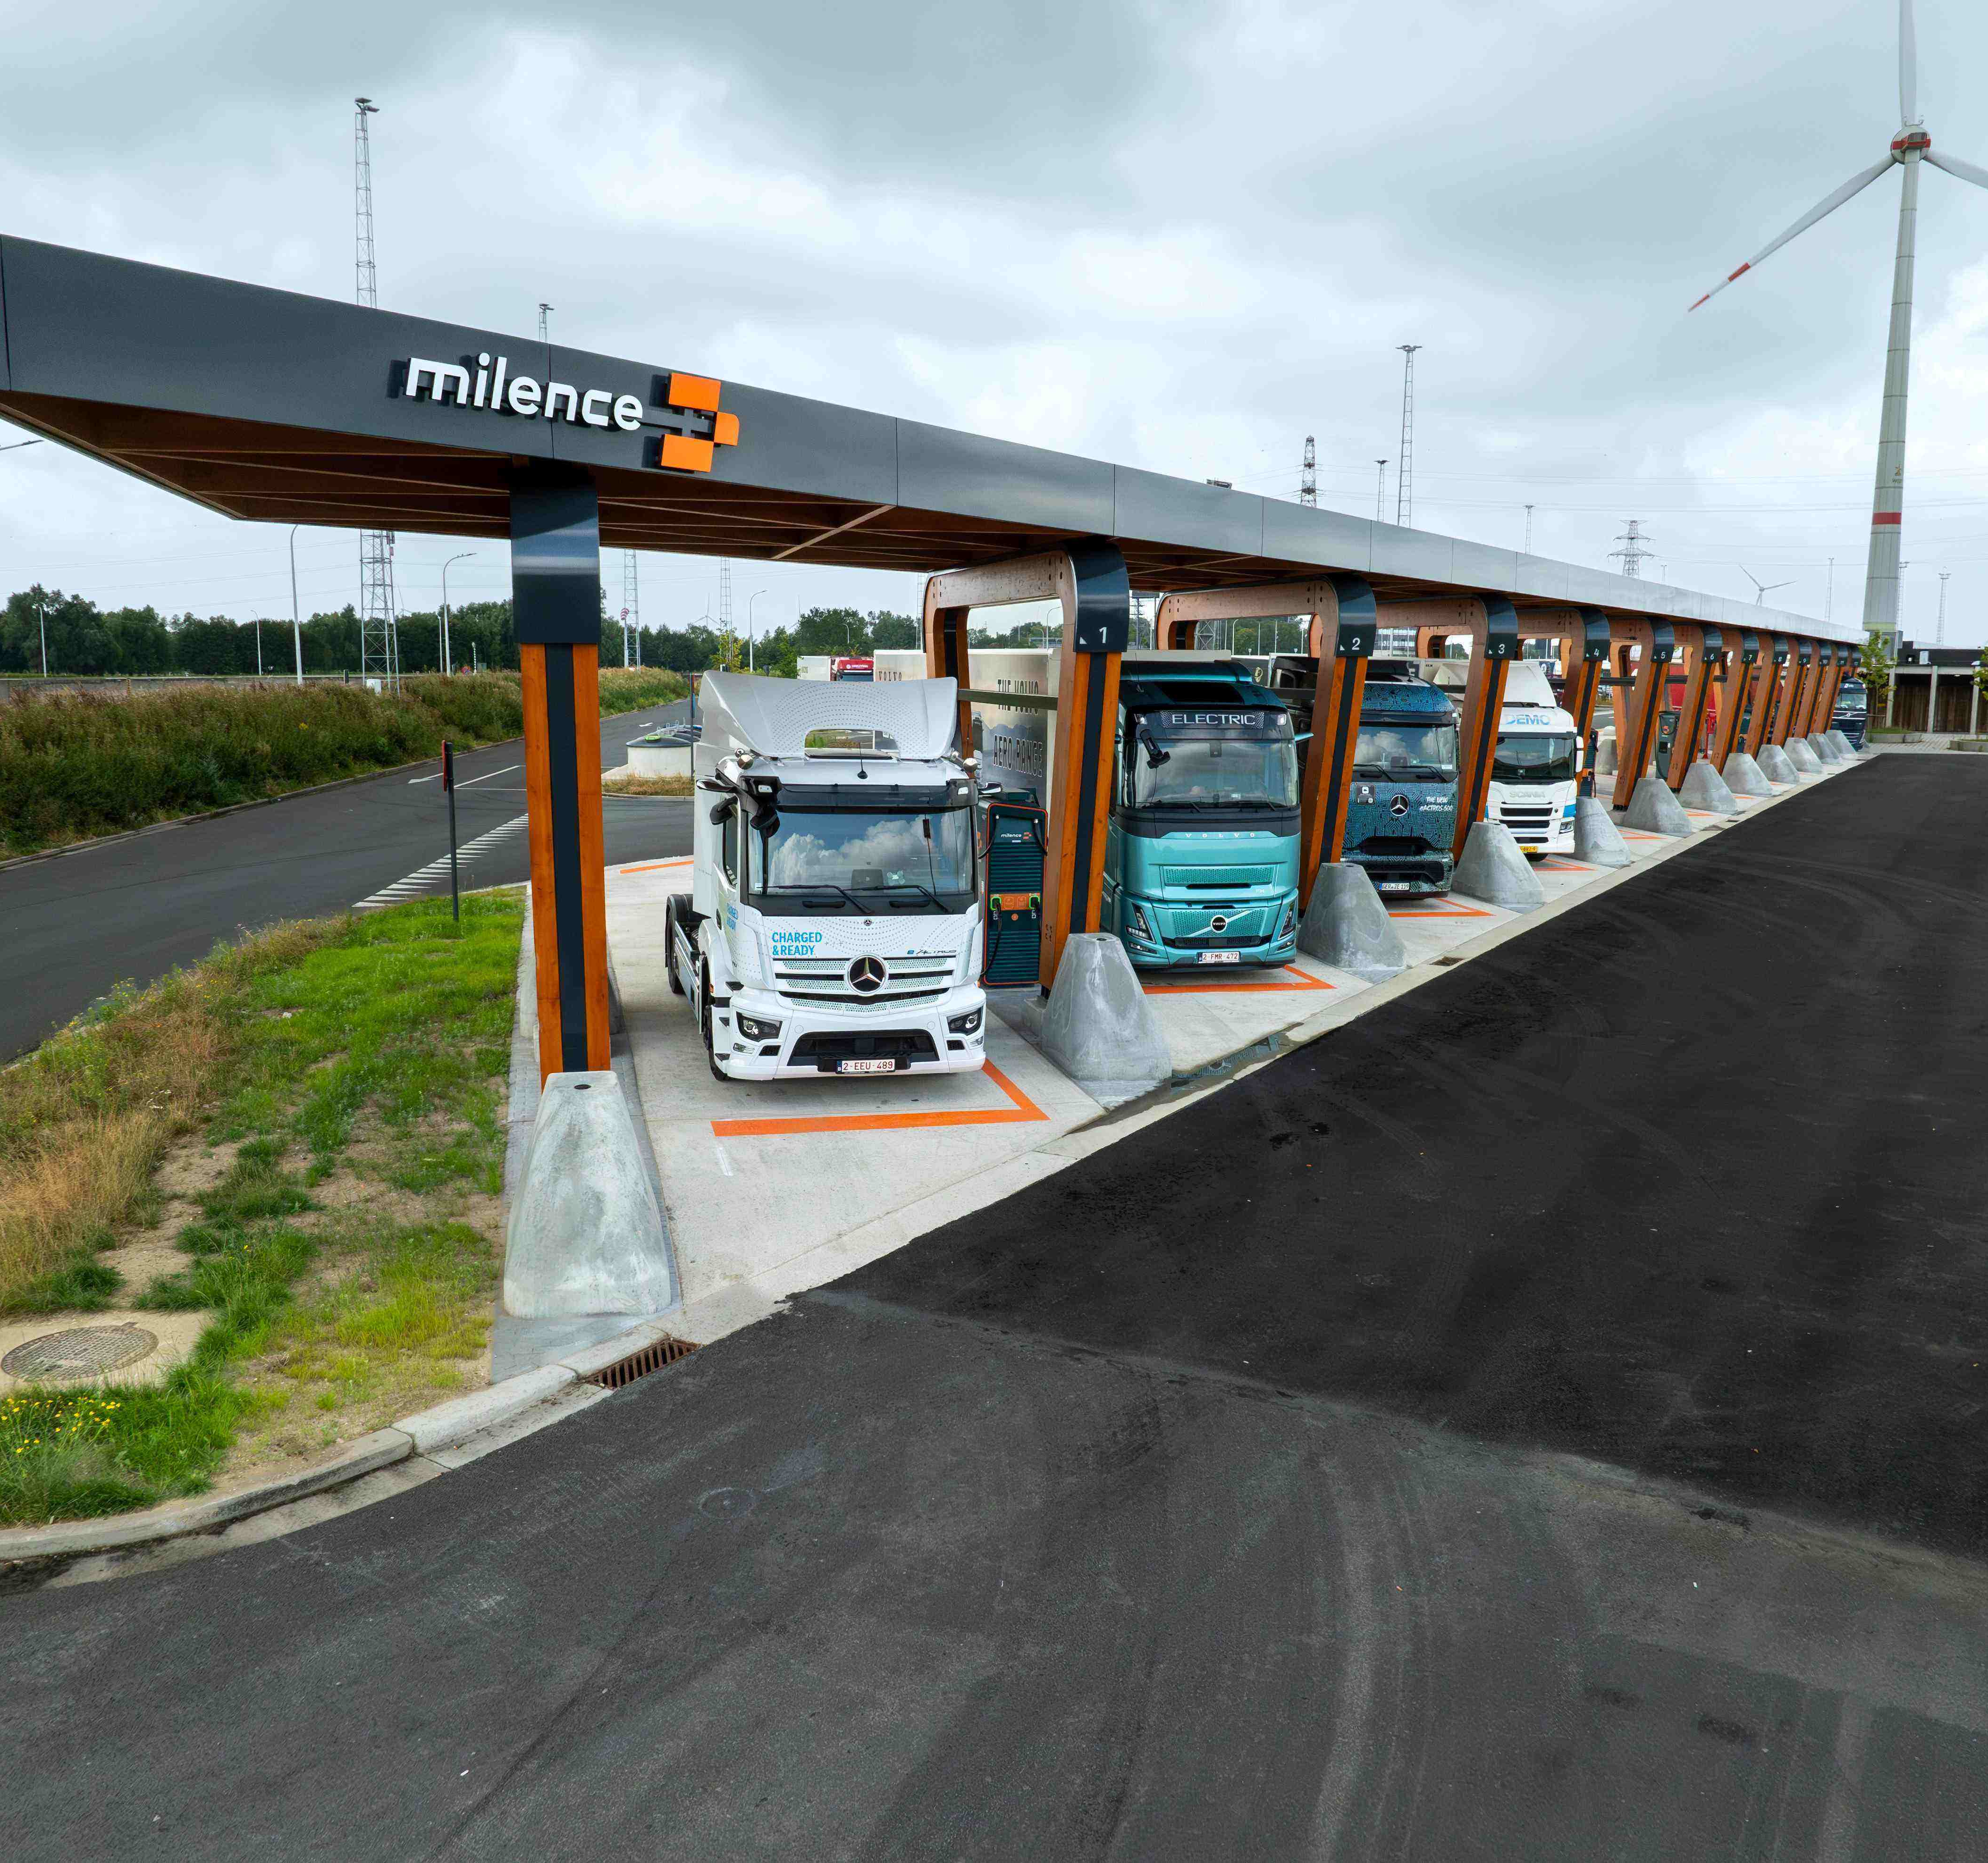
Le camion électrique
en plein essor
Ventes au premier semestre 2026 :
+4 400 unités >16T versus 2 400 en S1 2025
+11 400 unités >3.5T versus 7 400 en S1 2025
Progression de 47,7 %,
. 4,8 % de part de marché, contre 3,6 % au S1 2025.
. TOP3: Allemagne, Pays-Bas, France.
. Belgique: +91 véhicules vendus (+21% ) de +16T
🪫 Face à ces progressions,
l’infrastructure de recharge publique
devient un enjeu majeur!
.

Slide 5








Milence est né en 2022:
Joint-venture de cinq marques de constructeurs afin d’accélérer l’électrification.
Siège: Amsterdam.
Employés : 150.

Slide 6
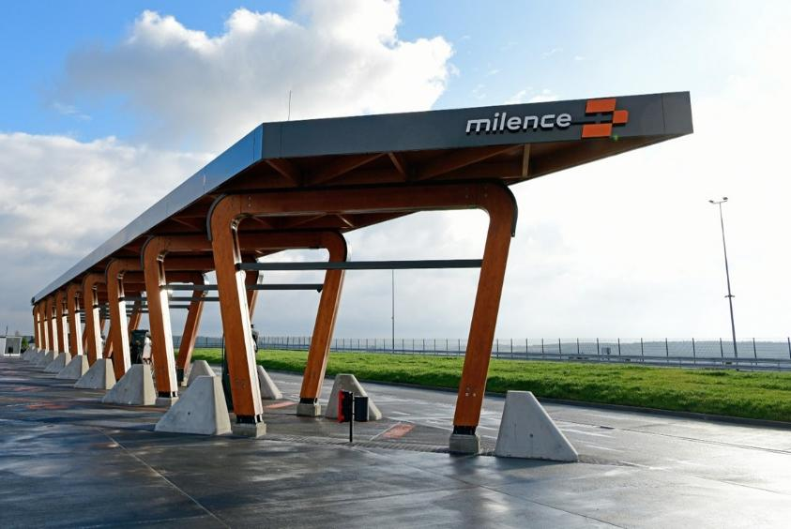
Notre mission
Accélérer la transition vers les poids lourds électriques à travers l’Europe & le transport zéro émission.

Slide 7
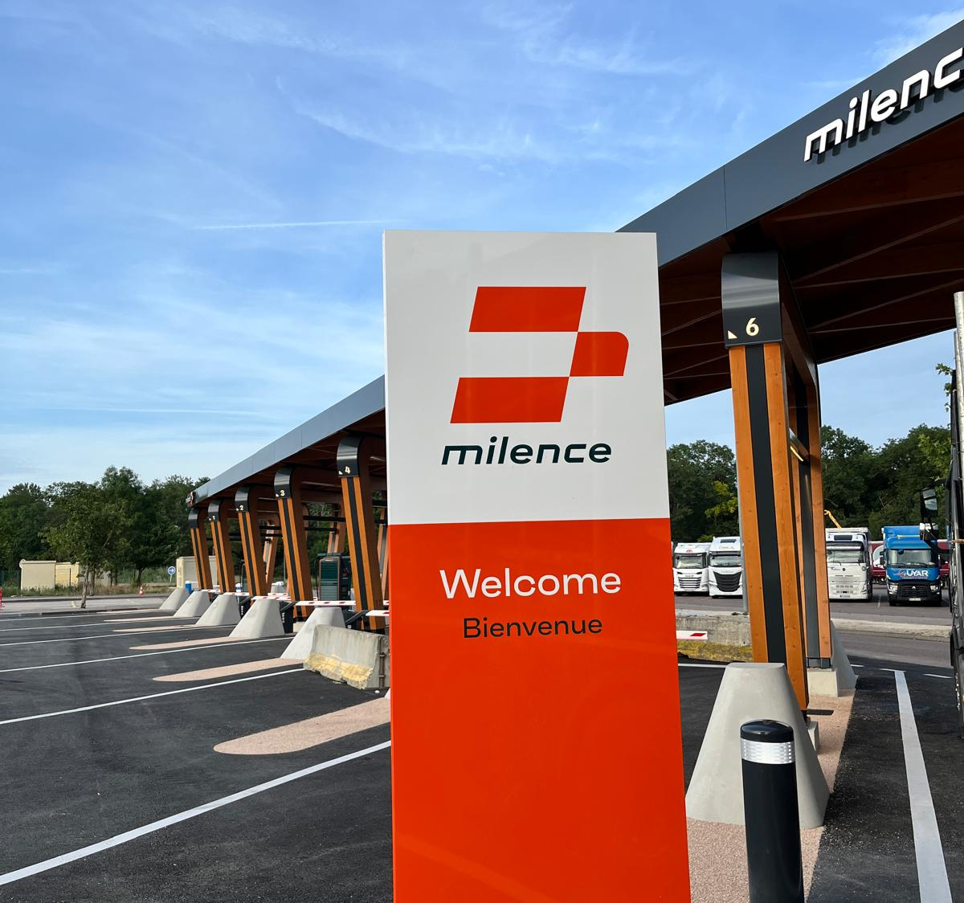
Nous construisons
et exploitons des
des stations de recharge
Sécurisées.
Adaptées au chauffeur.
Publiques – ouvertes à tous les transporteurs.
Axées sur la recharge rapide.
Modulaires/prêtes à des extensions.

Slide 8
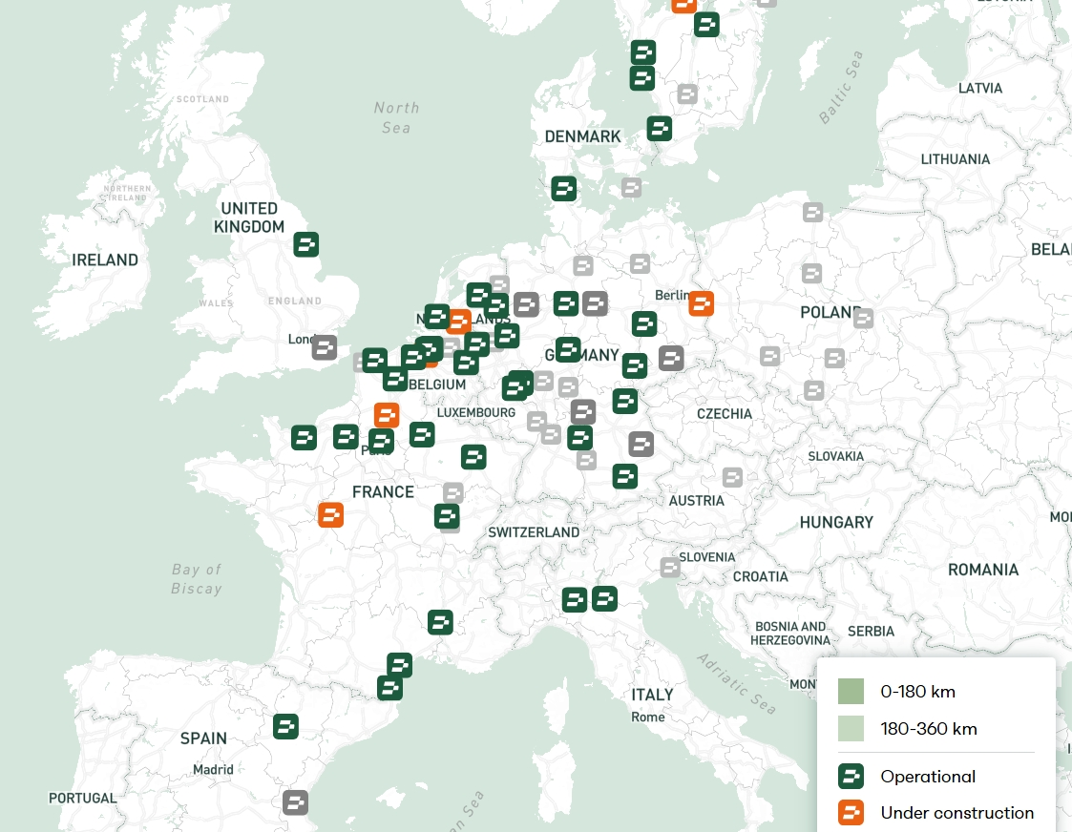
La carte
du réseau
Europe:
40 stations ouvertes
40 autres en projet
http://Milence.com/network

Slide 9
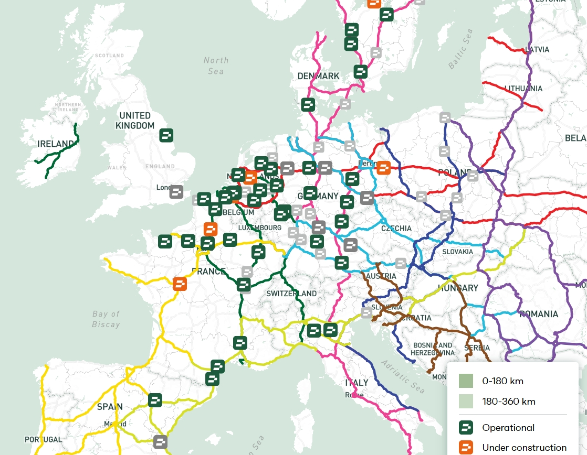

Implantation
le long des
Corridors TEN-T

Slide 10
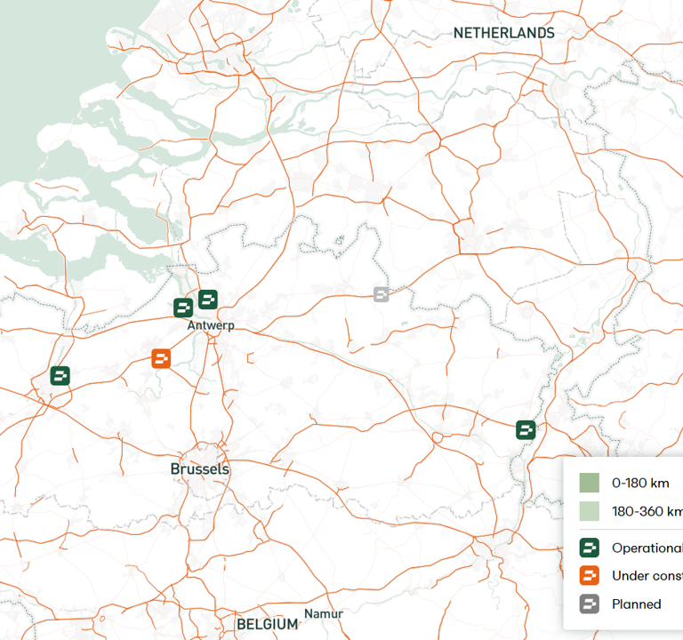

This Photo by Unknown Author is licensed under CC BY-SA
5 stations en Belgique stratégiquement positionnées pour le trafic routier.
Antwerp Ketenis
Antwerp Goordijk
Maasmechelen
Ghent
Temse
+ autres projets à venir
notamment en Wallonie

Slide 11
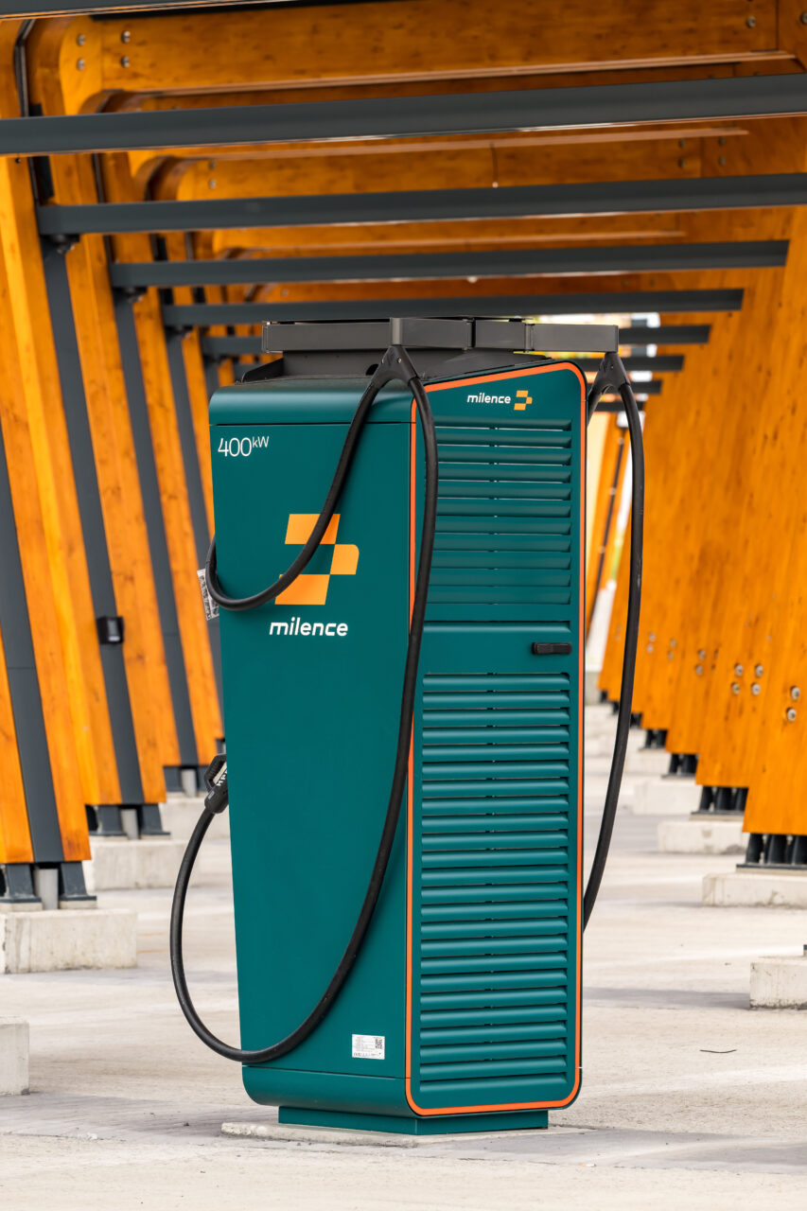
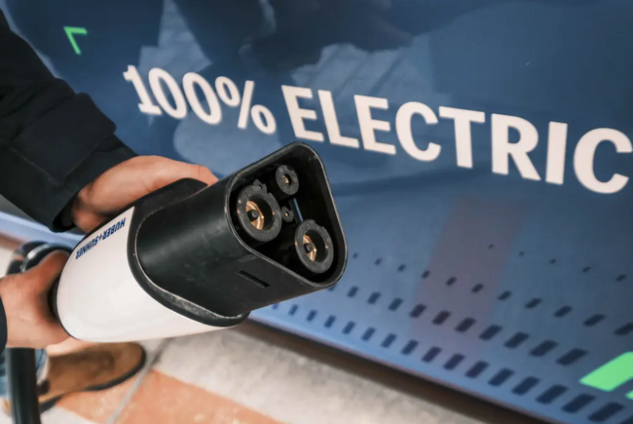
Une nouvelle Recharge ultra-rapide pour le poids-lourds.
La technologie Mega Charging System arrive.
CCS 400 kWh MCS 1000 kWh
~55 mn : 20 à 80%. ~30 mn : 20 à 80%.

Slide 12
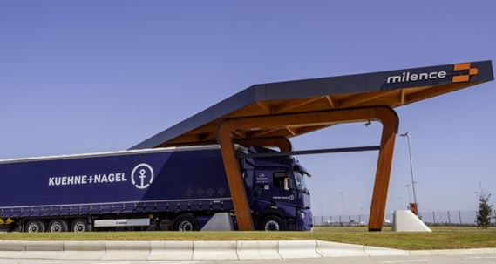
Aller plus loin ensemble
Propriétaires de camions, transporteurs ou donneurs d’ordre :
✅ Discutons de vos itinéraires
✅ Planifions besoins en energie et à quel tarif
✅ Construisons le réseau Milence :
    - vos localisations « idéales »?
    - projets partagés pour de nouveaux hubs?

Slide 13
